Slide 2
Давайте повторим то, что уже знаем!
Заполните таблицу
Физическая величина | Обозначение | Единицы измерения | Расчётная формула | Прибор
Сила тока
Напряжение
Сопротивление
Электрический заряд

Slide 3
Проверь себя!
электрометр

Slide 4
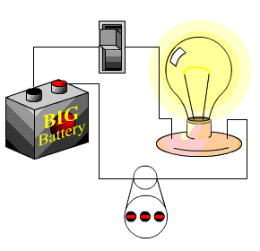
Ответим еще на несколько вопросов:
Что такое электрический ток?
Какие условия необходимы для существования электрического тока?
Какие источники тока вы знаете, альтернативные в том числе?
Назовите действия тока.

Slide 5
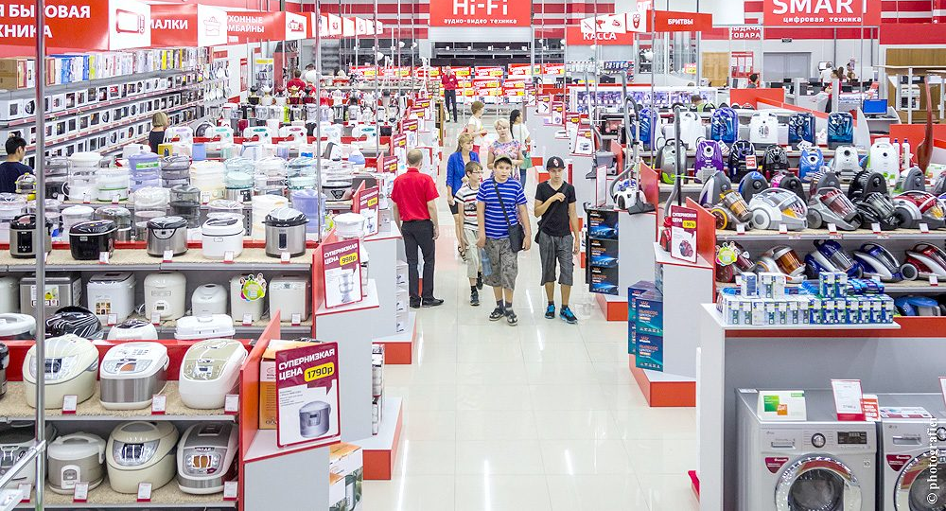

Slide 6
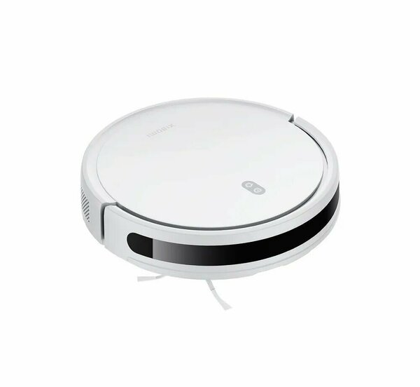
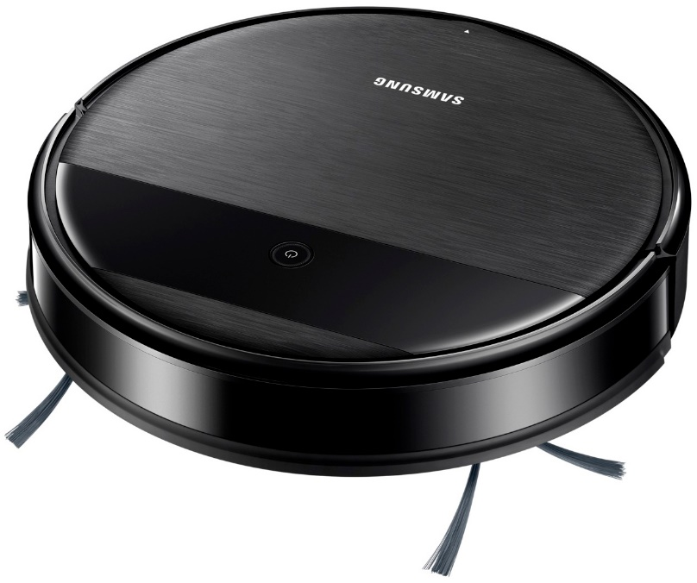
Какой пылесос вы купите и почему?
Тип уборки: влажная, сухая. • Потребляемая мощность: 35 Вт. • Тип пылесборника: контейнер. • Емкость пылесборника: 400 мл. • Емкость резервуара для воды: 200 мл. • Тип пылесоса: робот-пылесос. • Продолжительность автономной работы: 110 мин. • Боковые щетки: да. • Управление со смартфона: да. • Наличие Wi-Fi : да. • Уровень шума: 74 Дб. • Тип навигации : гироскоп. • Высота преодоления порога : 1.5 см. • Комплектация: боковая щетка, док-станция, насадка для влажной уборки, пульт ДУ, резервуар для воды, руководство пользователя, шнур питания.
Цена: 10063 руб.
Тип уборки: влажная, сухая. • Потребляемая мощность: 55 Вт. • Тип пылесборника: контейнер. • Емкость пылесборника: 0,2 л. • Емкость резервуара для воды: 0,12 л. • Тип пылесоса: робот-пылесос. • Продолжительность автономной работы: 240 мин. • Управление со смартфона: да. • Наличие Wi-Fi : да. • Уровень шума: 77 Дб. • Высота преодоления порога : 1.3 см. • Комплектация: боковая щетка, док-станция, насадка для влажной уборки, пульт ДУ, резервуар для воды, руководство пользователя, шнур питания.
Цена: 14012 руб.

Slide 7
Тема урока:
«Работа и мощность
электрического тока»

Slide 8
Подумайте каковы могут быть цели урока?
Узнать …..
Познакомиться …
Научиться …

Slide 9
Цели:
1. Узнать, что такое работа и мощность тока?
2. Познакомиться с возможностью применения новых знаний в повседневной жизни.
3. Научиться вычислять работу и мощность тока, зная другие характеристики тока.

Slide 10
Работа электрического тока

Slide 11
Именно за работу тока мы платим каждый месяц. Как мы узнаем сколько платить за электроэнергию?

Slide 12
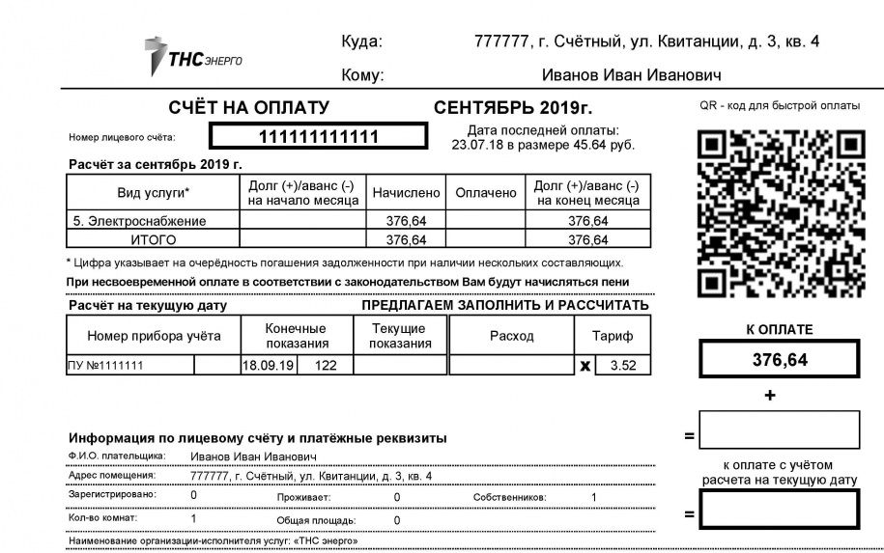
Давайте посчитаем сколько мы заплатим за свет в следующем месяце, если текущие показания счетчика равны 187 кВт*ч?
1) Запишем текущие показания в соответствующее поле

Slide 13
Давайте посчитаем сколько мы заплатим за свет в следующем месяце, если текущие показания счетчика равны 187 кВт*ч?
2) Найдем разницу между текущими и прошлыми показаниями, результат запишем в нужное поле.
187

Slide 14
Давайте посчитаем сколько мы заплатим за свет в следующем месяце, если текущие показания счетчика равны 187 кВт*ч?
3) Умножим расход на текущий тариф и запишем результат. Готово!
187
65
228,8

Slide 16
Мощность электрического тока
Задание: найдите всю необходимую информацию в параграфе ... и заполните таблицу.
Физическая величина | Обозначения | Единицы измерения | Расчетная формула | Измерительный прибор
Мощность

Slide 17
Проверь себя!

Slide 18
Какой пылесос вы купите и почему?
Тип уборки: влажная, сухая. • Потребляемая мощность: 35 Вт. • Тип пылесборника: контейнер. • Емкость пылесборника: 400 мл. • Емкость резервуара для воды: 200 мл. • Тип пылесоса: робот-пылесос. • Продолжительность автономной работы: 110 мин. • Боковые щетки: да. • Управление со смартфона: да. • Наличие Wi-Fi : да. • Уровень шума: 74 Дб. • Тип навигации : гироскоп. • Высота преодоления порога : 1.5 см. • Комплектация: боковая щетка, док-станция, насадка для влажной уборки, пульт ДУ, резервуар для воды, руководство пользователя, шнур питания.
Цена: 10063 руб.
Тип уборки: влажная, сухая. • Потребляемая мощность: 55 Вт. • Тип пылесборника: контейнер. • Емкость пылесборника: 0,2 л. • Емкость резервуара для воды: 0,12 л. • Тип пылесоса: робот-пылесос. • Продолжительность автономной работы: 240 мин. • Управление со смартфона: да. • Наличие Wi-Fi : да. • Уровень шума: 77 Дб. • Высота преодоления порога : 1.3 см. • Комплектация: боковая щетка, док-станция, насадка для влажной уборки, пульт ДУ, резервуар для воды, руководство пользователя, шнур питания.
Цена: 14012 руб.

Slide 20
Групповая работа
Группа 1: Домохозяйки
Ваше задание – рассчитать по квитанции и показаниям счетчика стоимость электроэнергии, потраченной за месяц. Предложите варианты сокращения этих расходов.

Slide 21
Групповая работа
Группа 2: Научные сотрудники
Ваше задание – собрать электрическую цепь по схеме и рассчитать с помощью приборов и формул мощность лампы и работу, совершаемую током в течении 5 минут ее работы.

Slide 22
Групповая работа
Группа 3: Экологи
Ваше задание – Прочитайте научную статью о влиянии энергетики на окружающую среду. Почему нужно беречь электроэнергию? Как тема урока связана с экологией? Какой вред наносят электростанции? Какие методы борьбы с экологическим загрязнением описаны в статье?

Slide 23
Групповая работа
Группа 4:Технические специалисты
Ваше задание – Проанализируйте технические паспорта электроприборов. Определите мощность электроприборов, а также оцените количество энергии, потребляемой ими. А также определите, можно ли подключать все эти приборы в одну отечественную розетку, если значение напряжения 220 В, а сила тока 6,3 А. А если розетка будет европейского образца, поддерживающей силу тока в 16 А?

Slide 24
НАЧАЛО ОТСЧЕТА
ВРЕМЯ ИСТЕКЛО!
СРОК:
10 минут
СРОК ВЫПОЛНЕНИЯ РАБОТЫ:
10 МИНУТ
На работу вам отводиться 7-10 минут, по мере готовности поднимайте руку и начнем проверять. Если возникнут вопросы, также поднимайте руку.
10
9
1
8
2
7
3
6
4
5

Slide 25
Задачи: (решаем у доски и самостоятельно)
1.Определить мощность тока в электрической лампе, если при напряжении 110 В сила тока в ней 200 мА. (у доски)
2. Определить силу тока в лампе электрического фонарика, если напряжение на ней 6 В, а мощность 1,5 Вт. (самостоятельно)
3. Определите работу электрического тока, при работе фонаря, мощность которого 1800 Вт, в течение 28 минут. (самостоятельно)

Slide 26
Достигли ли мы поставленных целей?
Цели:
1. Узнать, что такое работа и мощность тока?
2. Познакомиться с возможностью применения новых знаний в повседневной жизни.
3. Научиться вычислять работу и мощность тока, зная другие характеристики тока.
Какой вывод мы можем сделать по уроку?

Slide 27
Домашнее задание:
Пар. 44, решить задачи из упр. 36 (№1-3)
На доп. оценку: проверить правильность подключения электроприборов в вашей квартире.

Slide 28
Покажите тот жест, который отражает ваше впечатление от урока

